Slide 1
Bài dạy: Người gác rừng tí hon

Slide 2
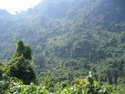
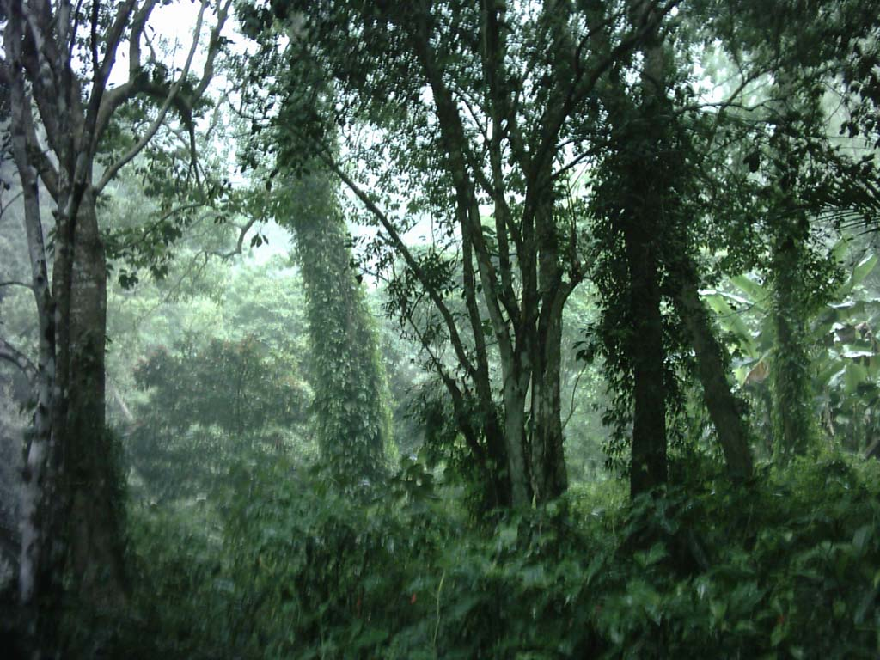
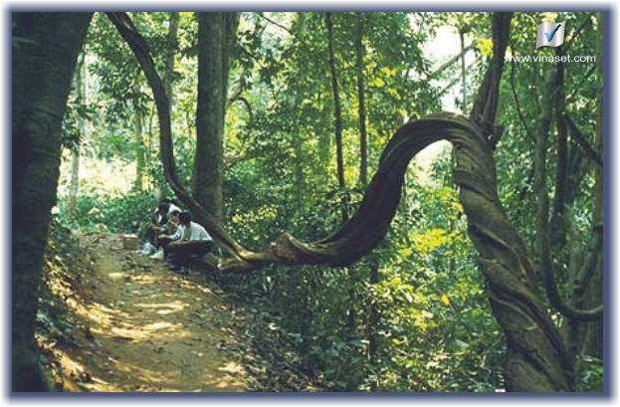
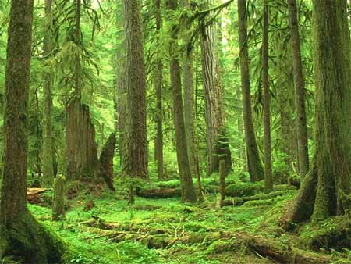
Tập đọc:
NGƯỜI GÁC RỪNG TÍ HON
Nguyễn Thị Cẩm Châu

Slide 3
Tập đọc: NGƯỜI GÁC RỪNG TÍ HON
Nguyễn Thị Cẩm Châu
Luyện đọc
Tìm hiểu bài
- loanh quanh
- to cộ
- rắn rỏi
- rô bốt
- loay hoay
- còng tay
- sợi dây chão

Slide 4
Tập đọc: NGƯỜI GÁC RỪNG TÍ HON
Nguyễn Thị Cẩm Châu
- Theo lối ba vẫn đi tuần rừng, bạn nhỏ đã phát hiện được điều gì?
Theo lối ba vẫn đi tuần rừng, bạn nhỏ đã phát hiện:
* Có những dấu chân người lớn hằn trên mặt đất mặc dù hai ngày nay không có đoàn khách tham quan nào.
* Hơn chục cây to cộ bị chặt thành từng khúc dài.
* Bọn trộm gỗ bàn nhau sẽ dùng xe để chuyển gỗ ăn trộm vào buổi tối.

Slide 5
Tập đọc: NGƯỜI GÁC RỪNG TÍ HON
Nguyễn Thị Cẩm Châu
- Kể lại những việc làm của bạn nhỏ cho thấy bạn là người thông minh.
Những việc làm của bạn nhỏ cho thấy bạn là người thông minh:
* Thắc mắc khi thấy dấu chân người lớn trong rừng.
* Lần theo chân dấu để tự giải đáp thắc mắc.
* Khi phát hiện ra bọn trộm gỗ, lén chạy theo đường tắt, gọi điện thoại báo công an.

Slide 6
Tập đọc: NGƯỜI GÁC RỪNG TÍ HON
Nguyễn Thị Cẩm Châu
Nguyễn Thị Cẩm Châu
- Kể những việc làm của bạn nhỏ cho thấy bạn là người dũng cảm.
Những việc làm của bạn nhỏ cho thấy bạn là người dũng cảm:
* Chạy đi gọi điện thoại báo công an về hành động của kẻ xấu.
* Phối hợp với các chú công an bắt bọn trộm gỗ.

Slide 7
Tập đọc: NGƯỜI GÁC RỪNG TÍ HON
Nguyễn Thị Cẩm Châu
- Vì sao bạn nhỏ tự nguyện tham gia vào việc bắt trộm gỗ?
- Bạn nhỏ tự nguyện tham gia vào việc bắt trộm gỗ vì:
* Bạn yêu rừng, sợ rừng bị tàn phá.
* Bạn hiểu rừng là tài sản chung, ai cũng có trách nhiệm gìn giữ, bảo vệ.
* Bạn có ý thức của một công dân nhỏ tuổi, tôn trọng và bảo vệ tài sản chung.
* ...

Slide 8
Tập đọc: NGƯỜI GÁC RỪNG TÍ HON
Nguyễn Thị Cẩm Châu
- Em học tập được ở bạn nhỏ điều gì?
- Em học tập được ở bạn nhỏ:
* Tinh thần trách nhiệm bảo vệ tài sản chung.
* Bình tĩnh, thông minh khi xử trí tình huống bất ngờ.
* Phán đoán nhanh, phản ứng nhanh.
* Dũng cảm, táo bạo.
* Lòng yêu rừng, ý thức bảo vệ rừng.
* ...

Slide 9
Tập đọc: NGƯỜI GÁC RỪNG TÍ HON
Nguyễn Thị Cẩm Châu
- Qua câu chuyện, tác giả muốn ca ngợi điều gì?
Ý nghĩa truyện:
Ca ngợi ý thức bảo vệ rừng, sự thông minh và dũng cảm của một công dân nhỏ tuổi.

Slide 10
Tập đọc: NGƯỜI GÁC RỪNG TÍ HON
Nguyễn Thị Cẩm Châu
Luyện đọc diễn cảm
- Hai ngày nay đâu có đoàn khách tham quan nào?
- Mày đã dặn lão Sáu Bơ tối đánh xe ra bìa rừng chưa?
- A lô, công an huyện đây !
dũng cảm
- Cháu chàng gác rừng !
quả là

Slide 11
Tập đọc: NGƯỜI GÁC RỪNG TÍ HON
Nguyễn Thị Cẩm Châu
Luyện đọc diễn cảm
Ba em làm nghề gác rừng. Tình yêu rừng của ba đã sớm truyền sang em.
Sáng hôm ấy, ba về thăm bà nội ốm. Chiều đến, em đi loanh quanh theo lối ba vẫn đi tuần rừng. Phát hiện những dấu chân người lớn hằn trên đất, em thắc mắc: ”Hai ngày nay đâu có đoàn khách tham quan nào?” Thấy lạ, em lần theo dấu chân. Khoảng hơn chục cây to cộ đã bị chặt thành từng khúc dài. Gần đó có tiếng bàn bạc:
- Mày đã dặn lão Sáu Bơ tối đánh xe ra bìa rừng chưa?

Slide 12
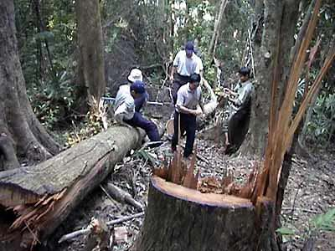
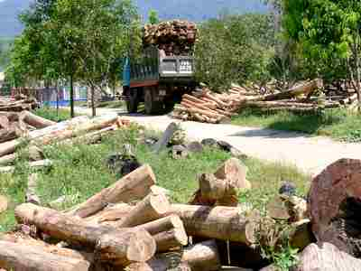
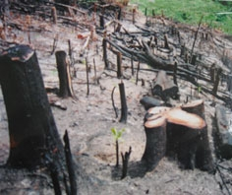
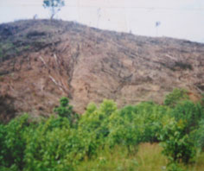
Tập đọc: NGƯỜI GÁC RỪNG TÍ HON
Nguyễn Thị Cẩm Châu

Slide 13
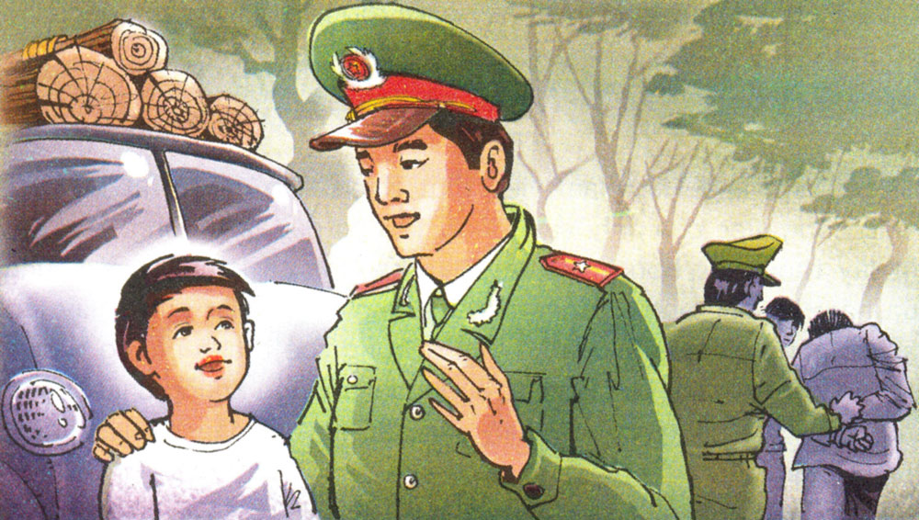
Tập đọc: NGƯỜI GÁC RỪNG TÍ HON
Nguyễn Thị Cẩm Châu

Slide 14
Tập đọc: NGƯỜI GÁC RỪNG TÍ HON
Nguyễn Thị Cẩm Châu

Slide 15
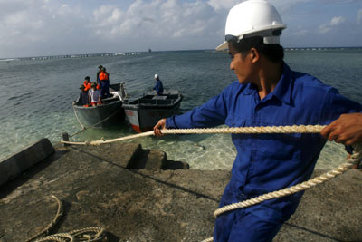
Tập đọc: NGƯỜI GÁC RỪNG TÍ HON
Nguyễn Thị Cẩm Châu

